Slide 1

推理系统系列
推理系统内容介绍
ZOMI

Slide 2
Talk Overview
推理系统介绍
推理系统与推理引擎区别
推理工作流程
推理系统介绍
推理引擎介绍
模型小型化
NAS神经网络搜索
CNN小型化结构
Transform小型化结构
离线优化压缩
低比特量化
二值化网络
模型模型剪枝
模型模型蒸馏
部署和运行优化
图转换优化（算子融合/重排/替换）
并发执行与内存分配
动态batch与bin Packing

Slide 3
Talk Overview
推理系统与推理引擎
Training and Inference – 训练和推理服务的区别
What is inference system - 什么是推理系统
Optimization objectives and constraints - 推理系统优化目标与约束
Difference bet inference system and engine - 推理系统与推理引擎

Slide 4
训练和推理 服务

Slide 5
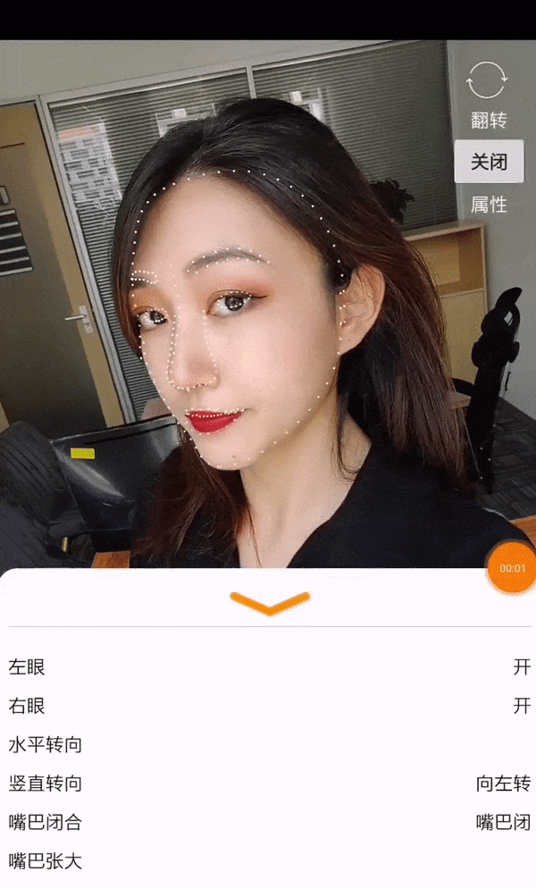

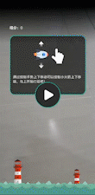
典型深度学习推理应用

Slide 6
典型深度学习推理应用
对话机器人
(e.g., Microsoft Xiao Ice, etc.)

Slide 7
典型深度学习推理应用
推荐系统
(e.g., Bing News, etc.)
https://developer.aliyun.com/article/739057

Slide 8
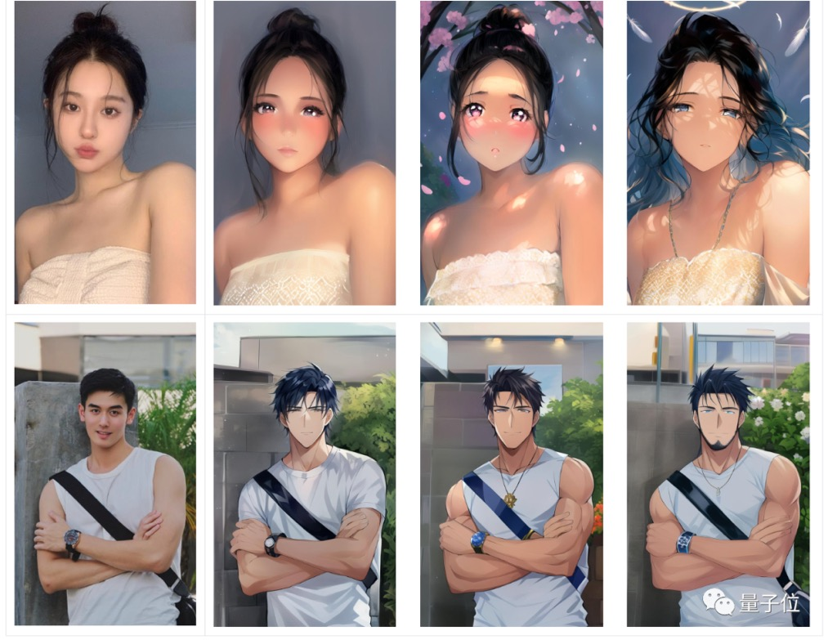
典型深度学习推理应用
https://www.51cto.com/article/743990.html

Slide 9
典型深度学习推理应用
在这个过程中，推理系统需要考虑和提供以下的功能：
提供可以被用户调用的接口
能够完成一定的数据处理将输入数据转为向量
能够在指定低延迟要求下返回用户响应
能够利用多样的加速器进行一定的加速
能够随着用户的增长保持高吞吐的服务响应和动态进行扩容
能够可靠的提供服务，应对软硬件的失效
能够支持算法工程师不断更新迭代模型，应对不断变化的新框架

Slide 10
典型深度学习推理应用
单纯复用原有的 Web 服务器或者移动端应用软件，只能解决其中一部分问题，在深度学习模型推理的场景下，产生了新的系统设计需求与挑战。
从深度学习训练过程和推理过程对比两者的相同点和不同点，以及在生命周期所处的环节，进而便于理解深度学习推理系统所侧重的目标。

Slide 11
参考文献
Deep Learning Inference in Facebook Data Centers: Characterization, Performance Optimizations and Hardware Implications
Clipper: A Low-Latency Online Prediction Serving System
TFX: A TensorFlow-Based Production-Scale Machine Learning Platform
TensorFlow-Serving: Flexible, High-Performance ML Serving
Optimal Aggregation Policy for Reducing Tail Latency of Web Search
A Survey of Model Compression and Acceleration for Deep Neural Networks
CSE 599W: System for ML - Model Serving
https://developer.nvidia.com/deep-learning-performance-training-inference
DEEP COMPRESSION: COMPRESSING DEEP NEURAL NETWORKS WITH PRUNING, TRAINED QUANTIZATION AND HUFFMAN CODING
Learning both Weights and Connections for Efficient Neural Networks
DEEP LEARNING DEPLOYMENT WITH NVIDIA TENSORRT
Halide: A Language and Compiler for Optimizing Parallelism,Locality, and Recomputation in Image Processing Pipelines
TVM: An Automated End-to-End Optimizing Compiler for Deep Learning
8-bit Inference with TensorRT
https://github.com/microsoft/AI-System

Slide 12
Notes:
12

